Slide 1
VUI MỪNG CHÀO ĐÓN CẢ LỚP ĐẾN VỚI BÀI HỌC HÔM NAY!

Slide 2









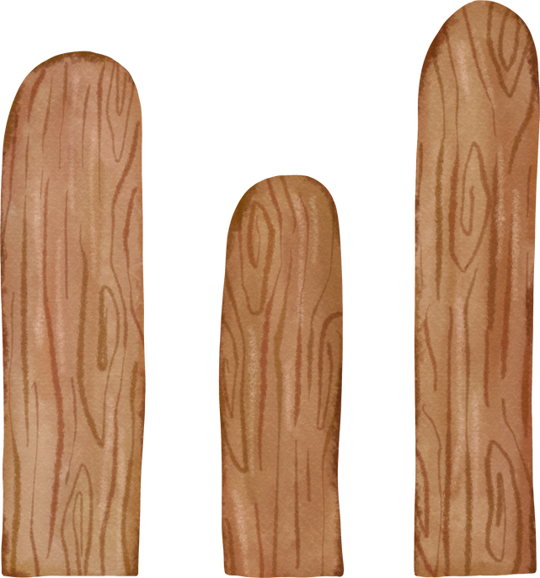
TRÒ CHƠI HÁI CAM

Slide 3







Notes:
Bấm vào từng quả cam để mở câu hỏi. Nếu HS trả lời đúng thì bấm tiếp quả cam đó lần 2 để hái cam.
Sau khi HS trả lời hết các câu hỏi, bấm “Tiếp theo” để đến nội dung bài học.

Slide 4





?
Câu 1. Phương trình nào sau đây là phương trình bậc nhất một ẩn?
A.
C.
B.
D.
Notes:
HS trả lời xong, bấm “Quay về” để mở tiếp các câu hỏi khác.

Slide 5
Câu 2: Hàm số nào sau đây là hàm số bậc nhất?
A.
C.
B.
D.
Notes:
HS trả lời xong, bấm “Quay về” để mở tiếp các câu hỏi khác.

Slide 6
Câu 3: Đường thẳng có hệ số góc bằng 2 và đi qua điểm (-1;2) là:
A.
C.
B.
D.
Notes:
HS trả lời xong, bấm “Quay về” để mở tiếp các câu hỏi khác.

Slide 7
Câu 4: Tập nghiệm S của phương trình 3(x+1)-(x-2)=7-2x là :
A.
C.
B.
D.
Notes:
HS trả lời xong, bấm “Quay về” để mở tiếp các câu hỏi khác.

Slide 8
Câu 5: Giá trị m để đường thẳng y = (m+1)x + 2 song song với đường thẳng y = -2x là:
A. m = -2
C. m = - 3
B.m = 2
D.m = 1
Notes:
HS trả lời xong, bấm “Quay về” để mở tiếp các câu hỏi khác.

Slide 9
BÀI TẬP CUỐI CHƯƠNG VII (1 Tiết)

Slide 10

Đại diện các nhóm lên trình bày sơ đồ đã chuẩn bị trước đó.
Em hãy nhắc lại:
Phương trình bậc nhất một ẩn.
Giải bài toán bằng cách lập phương trình.
Hàm số và đồ thị hàm số.
Hàm số bậc nhất và đồ thị hàm số bậc nhất
Hệ số góc của đường thẳng

Slide 11
LUYỆN TẬP
Bài 7.46 (SGK - tr57)

Slide 12

Giải
Vậy phương trình có nghiệm là: x=-8
Vậy phương trình có nghiệm là:

Slide 13
Bài 3.50 (SGK - tr58)
Cho hàm số bậc nhất y = (m+2)x+3
Tìm m đề đồ thì hàm số song song với đường thẳng y = -x
Tìm giao điểm A cua đồ thị hàm số tìm được ở câu a và đồ thị hàm số y = x+1. tính diện tích của tam giác OAB, trong đó B là giao điểm của đồ thị hàm số y = x+1 với trục Ox

Slide 14
Giải
a) Đồ thị hàm số song song với đường thẳng y = -x
khi m +2 =-1 tức m = -3
b) Với m = -3, ta có hàm số y = -x +3
Giao điểm của hai đường thẳng y = -x+3 và y = x+1 là A(1;2)
Giao điểm của hai đường thẳng y = -x+1 và trục Ox là B(-1;0)
Do O và B nằm trên trục hoành nên có đường cao AH =2
Vậy diện tích của là

Slide 15
Bài 7.47 (SGK - tr57)
Số thuế thu nhập cá nhân khi mức thu nhập chịu thuế trong khoảng từ trên 60 triệu đồng đến 120 triệu đồng được cho bởi công thức sau:
T(x)= 0,1x – 3 (triệu đồng)
trong đó (triệu đồng) là mức thu nhập chịu thuế của người đó trong năm.
Tính số thuế thu nhập phải đóng khi mức thu nhập chịu thuế trong năm là 100 triệu đồng
Nếu một người phải đống thuế 8 triệu đồng tiền thuế thu nhập cá nhân thù mức thu nhập chịu thuế của người đó trong năm là bao nhiêu, biết rằng người đó có thu nhập trong khoảng từ trên 60 triệu đồng đến 120 triệu đồng?

Slide 16
Giải
a) Thay x=100 vào công thức T(x), ta có:
(triệu đồng)
Vậy số thuế thu nhập phải đóng là 7 triệu đồng.
b) Một người phải đồng 8 triệu đồng tiền thuế thu nhập cá nhân nghĩa là T(x) = 8
Vậy người đó có thu nhập chịu thuế là 110 triệu đồng

Slide 17
Bài 7.48 (SGK - tr59)
Một cửa hàng sách giảm giá 30% cho một cuốn sách. Nếu giá mới của cuốn sách là 63000 đồng, thì giá cũ của cuốn sách đó là bao nhiêu?
Giải
Gọi giá ban đầu của cuốn sách là x (đồng). ĐK: x>36000.
Theo đề bài ra, ta có phương trình:
x = 50000 (tmđk)
Vậy giá ban đầu của cuốn sách là 50000 đồng.

Slide 18
Bài 7.49 (SGK - tr59)
Hai ô tô cùng xuất phát từ Hà Nội đi Hạ Long từ lúc 8 giờ sáng, trên cùng một tuyến đường. Vận tốc của một ô tô lớn hơn 5 km/h so với ô tô kia. Xe đi nhanh hơn đến Hạ Long lúc 19h 45 phút sáng, trước xe kia 15 phút. Hỏi vận tốc của mỗi ô tô là bao nhiêu? Tính độ dài quãng đường từ Hà Nội đến Hạ Long.

Slide 19

Giải
Gọi vận tốc của ô tô chạy chậm hơn là x (km/h). ĐK: x>0
Khi đó, vận tốc của ô tô chạy nhanh hơn là x + 5 (km/h)
Thời gian đi từ Hà Nội đến Hạ Long của xe đi nhanh hơn và xe đi chậm hơn tương ứng là 2,75 giờ và 3 giờ.
Vì vậy quãng đường hai xe đi được là như nhau nên ta có phương trình:
x= 55 (tmđk)
Vậy vận tốc của hai ô tô lầm lượt là 55 km/h và 60 km/h
Quãng đường từ Hà Nội đến Hạ Long là 55.3= 165 (km)

Slide 20
HƯỚNG DẪN VỀ NHÀ
01
02
03
Ôn tập kiến thức đã học chương VII
Hoàn thành các bài tập trong SBT
Chuẩn bị bài sau

Slide 21
HẸN GẶP LẠI CÁC EM TRONG TIẾT HỌC SAU!

